Slide 1
第2章 圆锥曲线与方程
高二（10）班 刘仙

Slide 2
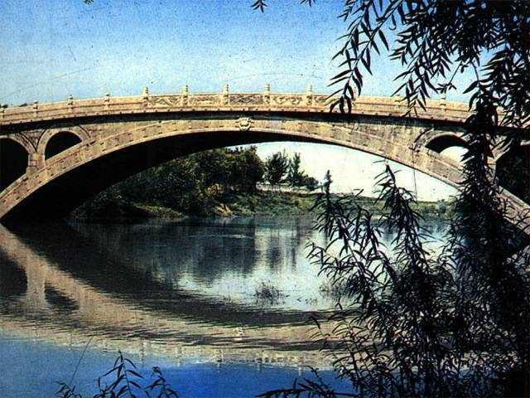
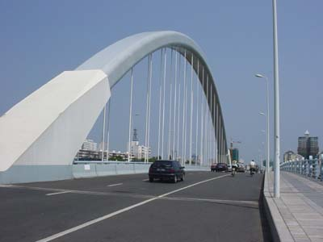
生活中存在着各种形式的抛物线

Slide 3
抛物线的生活实例
投篮运动

Slide 4
抛物线的生活实例
抛球运动

Slide 5
抛物线的生活实例
飞机投弹

Slide 6
相等
准线

Slide 14
